Slide 1



CHÀO MỪNG QUÝ THẦY CÔ
VỀ DỰ GIỜ THĂM LỚP

Slide 2


Slide 3

BÀI 90: TÌM THÀNH PHẦN CHƯA BIẾT CỦA PHÉP TÍNH (Tiếp theo - Tiết 2)

Slide 4
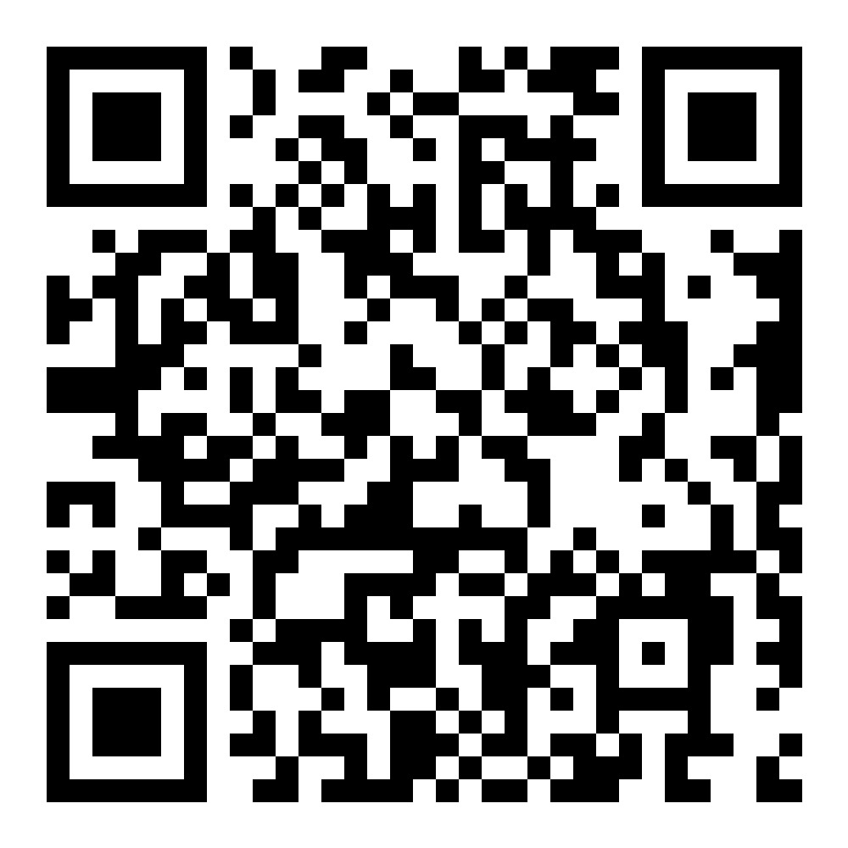
Học sinh sử dụng điện thoại quét để tham gia trò chơi
https://wayground.com/join?gc=229096

Slide 5
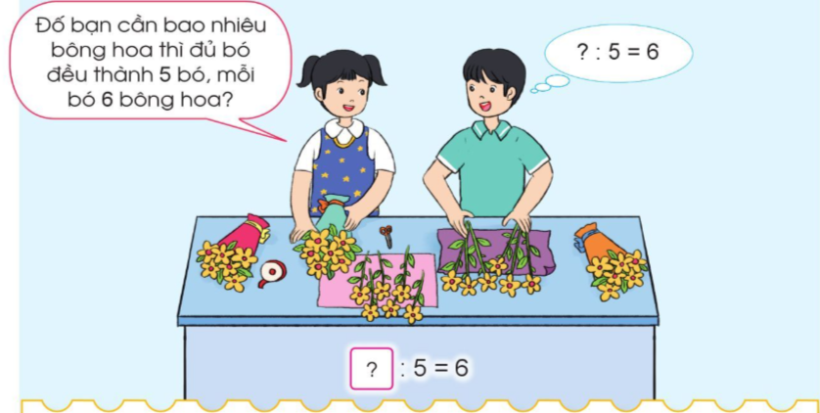

Slide 6

B. TÌM SỐ BỊ TRỪ, TÌM SỐ TRỪ
1. Tìm số bị chia
30
5
:
=
6
Trong phép chia hết, muốn tìm số bị chia ta lấy thương nhân với số chia
30
=
6
$$×$$
5
2. Tìm số chia
30
5
6
:
=
Trong phép chia hết, muốn tìm số chia ta lấy số bị chia chia cho thương
5
30
:
6
=

Slide 7
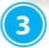
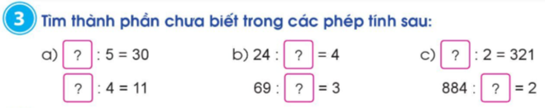
Tìm thành phần chưa biết trong các phép tính sau:
Em hãy đọc bài toán sau và nêu cách làm
Học sinh làm bài vào phiếu cá nhân

Slide 8


Slide 9
Tìm thành phần chưa biết trong các phép tính sau:
150
6
642
44
23
442

Slide 10






Bài 3: Bác Năm muốn lấy một số cây để trồng vào 8 luống, mỗi luống 12 cây. Tính số cây bác Năm cần lấy.

Slide 11
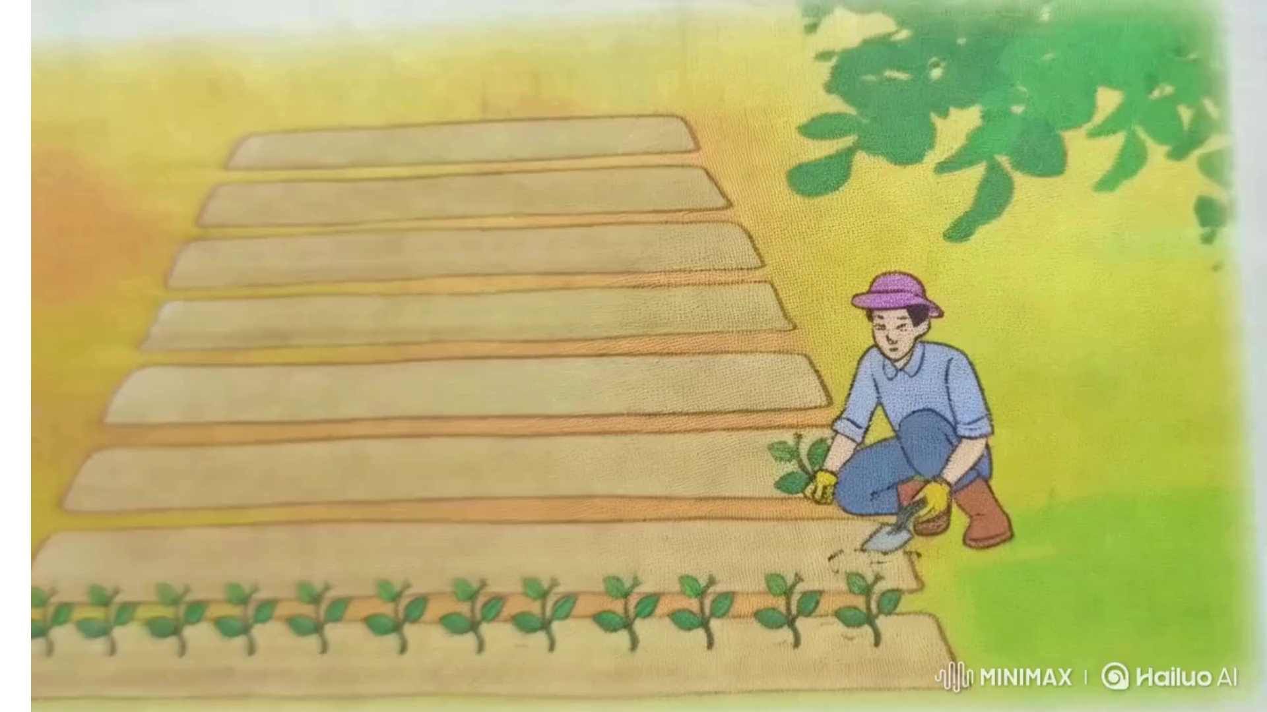

Slide 12


Tóm tắt
Bài giải
- Có: 8 luống .
- Mỗi luống: 12 cây
- Số cây bác Năm cần ?
Số cây bác Năm cần lấy là:
12 x 8 = 96 (cây)
Đáp số: 96 cây

Slide 13

XIN CHÂN THÀNH CẢM ƠN
QUÝ THẦY CÔ GIÁO VÀ CÁC EM

